Slide 1

PCA Software como Serviço
Professor: João Paulo Batista, Marco Antônio Brito Melo.
Aluna: Beatriz Amieiro
Matrícula: 5405153

Slide 2
Deep English
Se está procurando por um curso de inglês, para o dia a dia e com um valor bem acessível, então esse é o seu curso.

Slide 3
Sobre o Software
Criação de uma plataforma Web, onde serão ofertados aulas de inglês, com interações entre alunos e o professor, fomentando o aprendizado do idioma, com gramática, pronúncias, vocabulário e phrasal verbs.

Slide 4
Serviços
Class (Contendo aulas divididas por níveis.)
Forum (Contendo um espaço para discussão entre os alunos.)
Contact (Um espaço para tirar as duvidas com o professor.)
Events (Uma agenda de eventos para aulas remotas.)
Login (Cadastro e Login)

Slide 5
Tecnologias
A plataforma será desenvolvida em:
HTML
CSS
JavaScript
NodeJS
Service Work (PWA)

Slide 6
Extras
PWA (Progressive Web App) é um termo usado para denotar uma nova metodologia de desenvolvimento de software. Ao contrário dos tradicionais aplicativos, um Progressive Web App pode ser visto como uma evolução híbrida entre as páginas da web regulares (ou sites) e um aplicativo móvel.
Este novo modelo de aplicação combina recursos oferecidos pelos mais modernos navegadores, com as vantagens de uso de um celular.
Extra

Slide 7
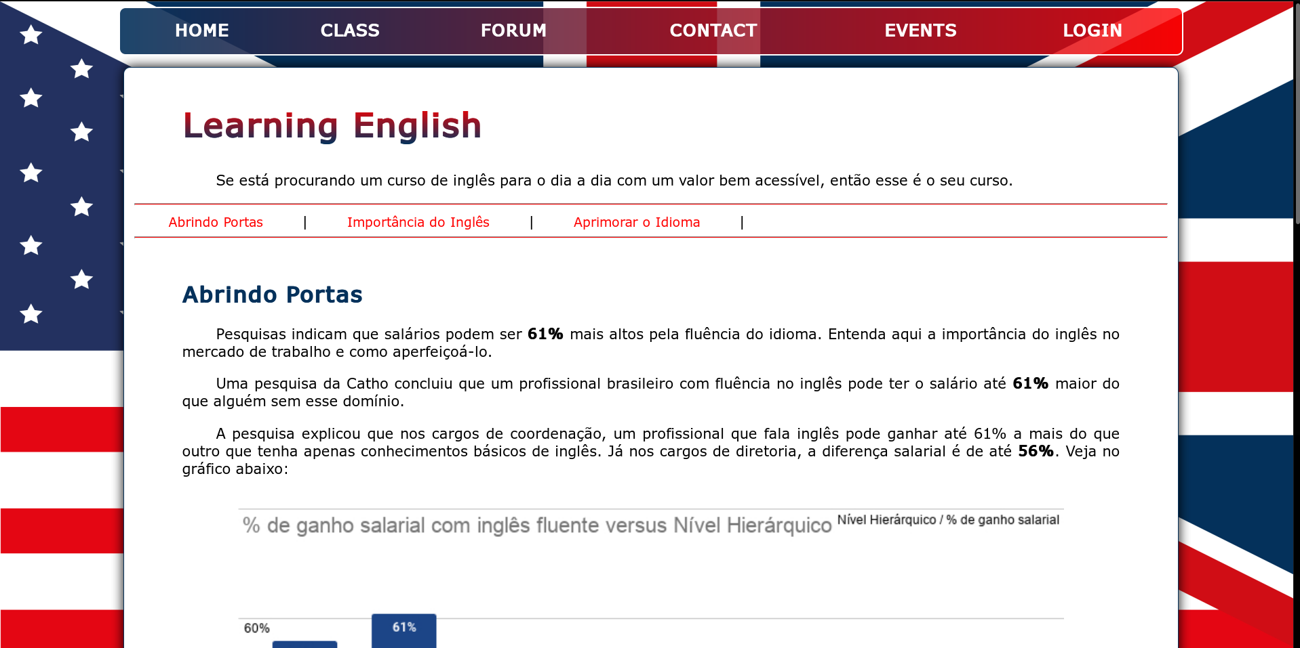
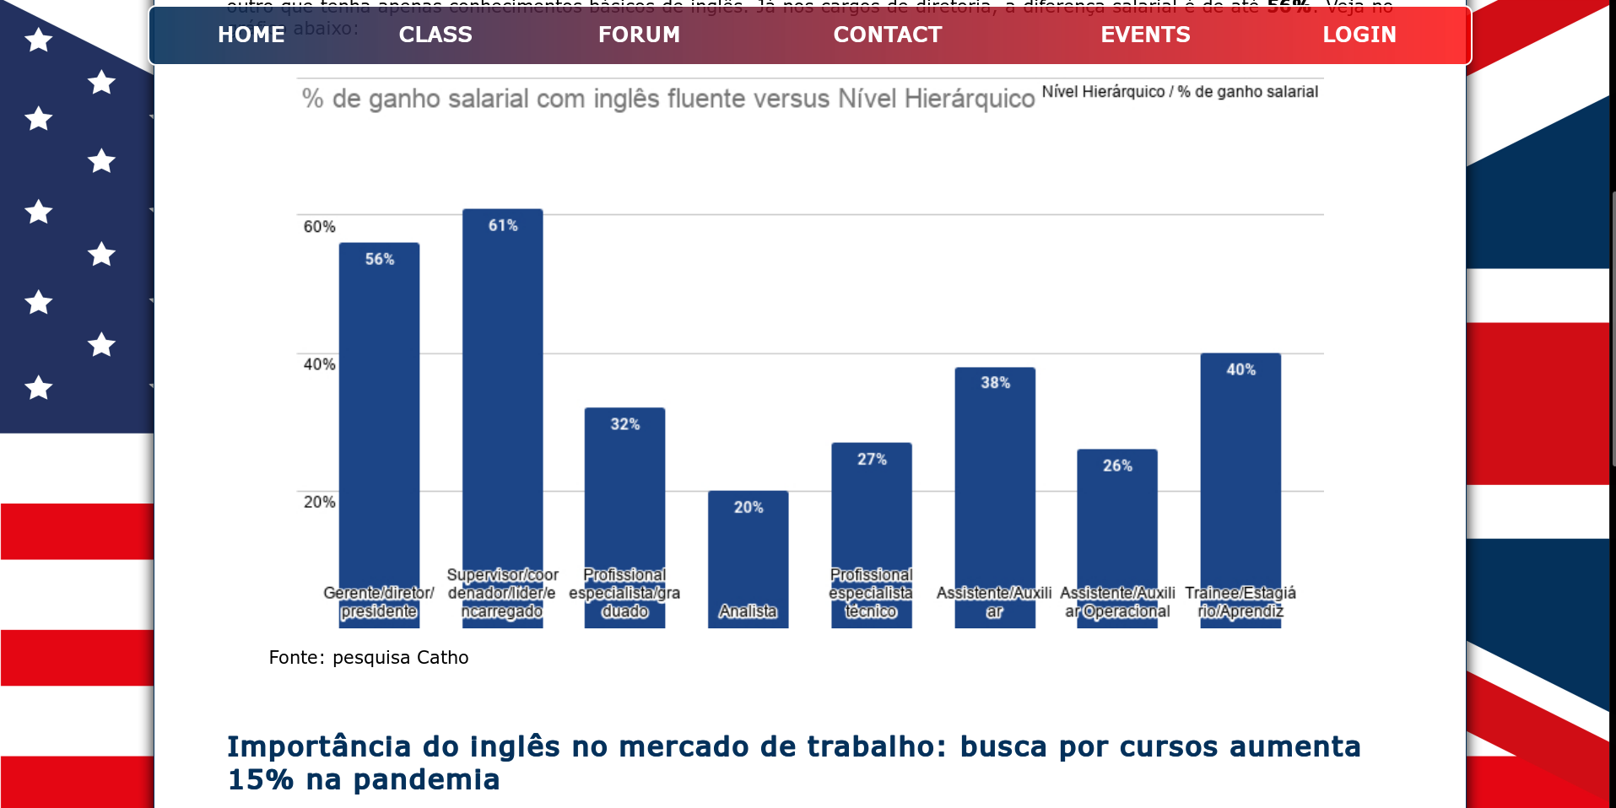
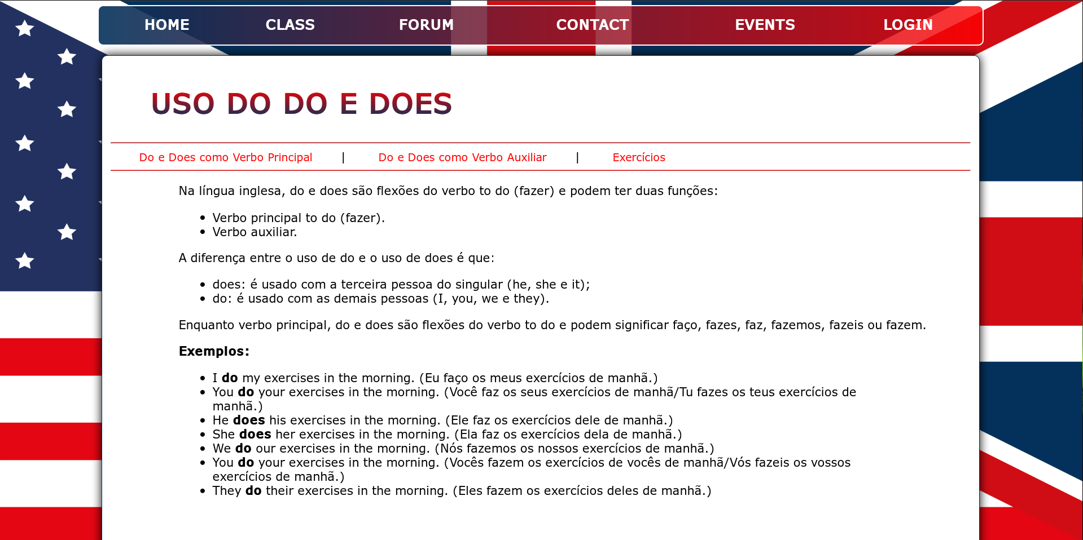

Slide 8
Referências
PWA (Progressive Web App) - Wikipedia <https://pt.wikipedia.org/wiki/Progressive_web_app >
Progressive Web App Trainning - Google <https://developers.google.com/web/ilt/pwa >
Your Audience, Your Content - Google
<https://www.youtube.com/watch?v=Ule0U0I8rO0&feature=emb_rel_end >

